Slide 1

Sesión de Actualización Farmacológica en Psiquiatría
Ponente: Dra. Heydi Trujillo — Médico Psiquiatra
Dirigido a profesionales médicos en Psiquiatría · Agosto 2026
Notes:
Bienvenida. Presentación de nivel senior sobre brexpiprazol dirigida a psiquiatras. Ponente: Dra. Heydi Trujillo.

Slide 2

01
Agenda de la sesión
1
Fundamentos
Introducción y contexto clínico · Historia y desarrollo · Estructura y clasificación
2
Farmacología
Mecanismo de acción · Farmacodinamia receptorial · Farmacocinética (ADME)
3
Clínica
Indicaciones y evidencia · Posología y presentaciones · Seguridad e interacciones
4
Aplicación
Posicionamiento terapéutico · Perlas clínicas · Conclusiones y referencias
Notes:
Recorrido: de los fundamentos farmacológicos a la aplicación clínica práctica del brexpiprazol.

Slide 3

02
¿Qué es el brexpiprazol?
Antipsicótico atípico de segunda generación
Comercializado como Rexulti®; genérico: brexpiprazole.
Modulador de la actividad serotonina-dopamina (SDAM): estabiliza la neurotransmisión en lugar de bloquearla por completo.
Diseñado como sucesor de segunda generación del aripiprazol, con menor actividad intrínseca dopaminérgica.
Objetivo de diseño: eficacia antipsicótica con mejor tolerabilidad — menos acatisia, activación e inquietud.
Administración oral, una vez al día, independiente de los alimentos.
Notes:
Brexpiprazol = SDAM. Concepto clave: 'estabilizador' del sistema dopamina-serotonina, no un antagonista puro. Sucesor racional del aripiprazol.

Slide 4

03
Historia y desarrollo
Desarrollo
Otsuka Pharmaceutical en colaboración con H. Lundbeck A/S.
2015 — FDA
Aprobado (10 jul 2015) para esquizofrenia y como adyuvante en depresión mayor.
Expansión global
Aprobaciones posteriores en Europa, Canadá y Latinoamérica.
2023 — Hito
Primer fármaco aprobado por la FDA para la agitación asociada a la demencia de Alzheimer.
Notes:
Otsuka + Lundbeck. Aprobación FDA 2015 (esquizofrenia y TDM adyuvante). 2023: primer fármaco para agitación en Alzheimer.

Slide 5
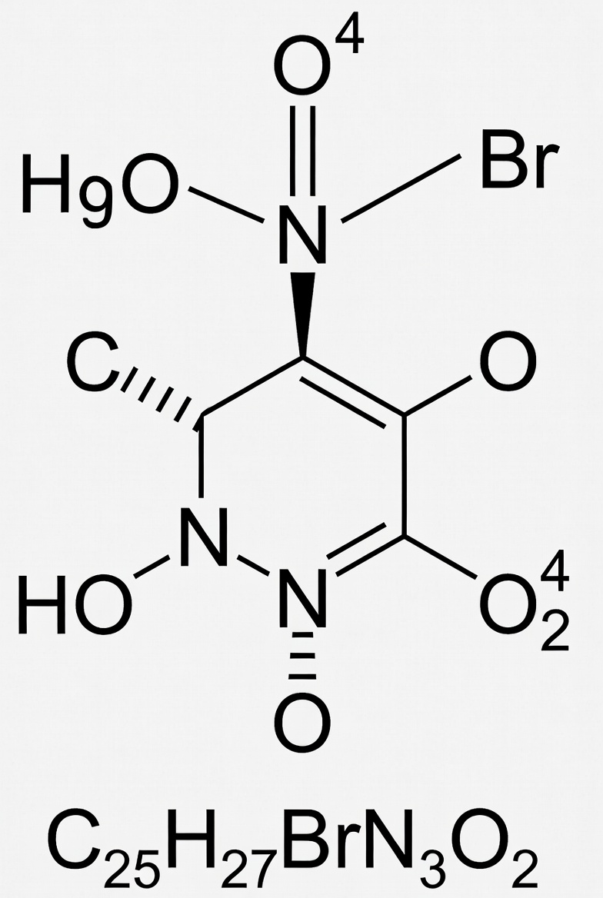
04
Estructura y propiedades químicas
Nombre químico: 7-[4-[4-(1-benzotiofen-4-il)piperazin-1-il]butoxi]quinolin-2(1H)-ona.
Fórmula molecular: C25H27N3O2S.
Peso molecular: ≈ 433,6 g/mol.
Núcleo quinolinona unido, por una cadena butoxi, a una piperazina con anillo benzotiofeno.
El benzotiofeno y la piperazina confieren alta afinidad por receptores D2 y 5-HT.
Polvo blanco a blanquecino, prácticamente insoluble en agua.
Representación esquemática (ilustrativa)
Notes:
Fórmula real C25H27N3O2S, PM ~433.6. Aclarar que la figura es ilustrativa. Farmacóforo: quinolinona + piperazina-benzotiofeno.

Slide 6
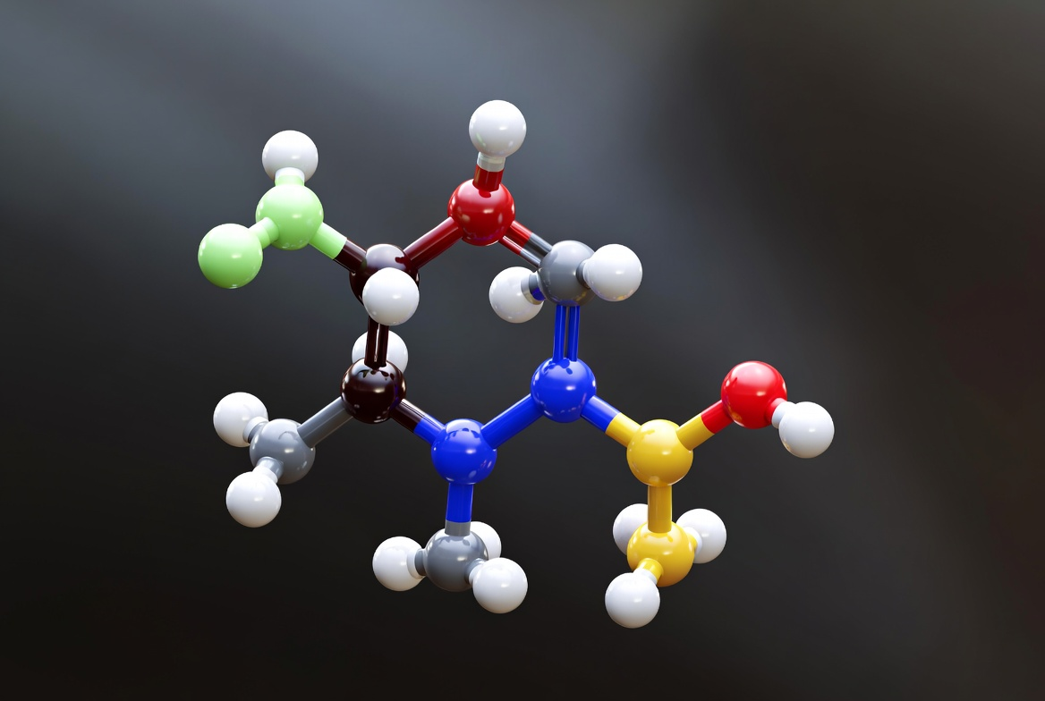
05
Clasificación farmacológica
Grupo
Antipsicótico atípico (segunda generación).
Subclase funcional
Modulador de actividad serotonina-dopamina (SDAM).
Clase ATC
N05AX16 — Otros antipsicóticos.
Mecanismo distintivo
Agonismo parcial D2/D3/5-HT1A + antagonismo 5-HT2A.
Notes:
Atípico de 2.ª generación. Concepto SDAM. ATC N05AX16. La firma es el agonismo parcial combinado con antagonismo 5-HT2A.

Slide 7
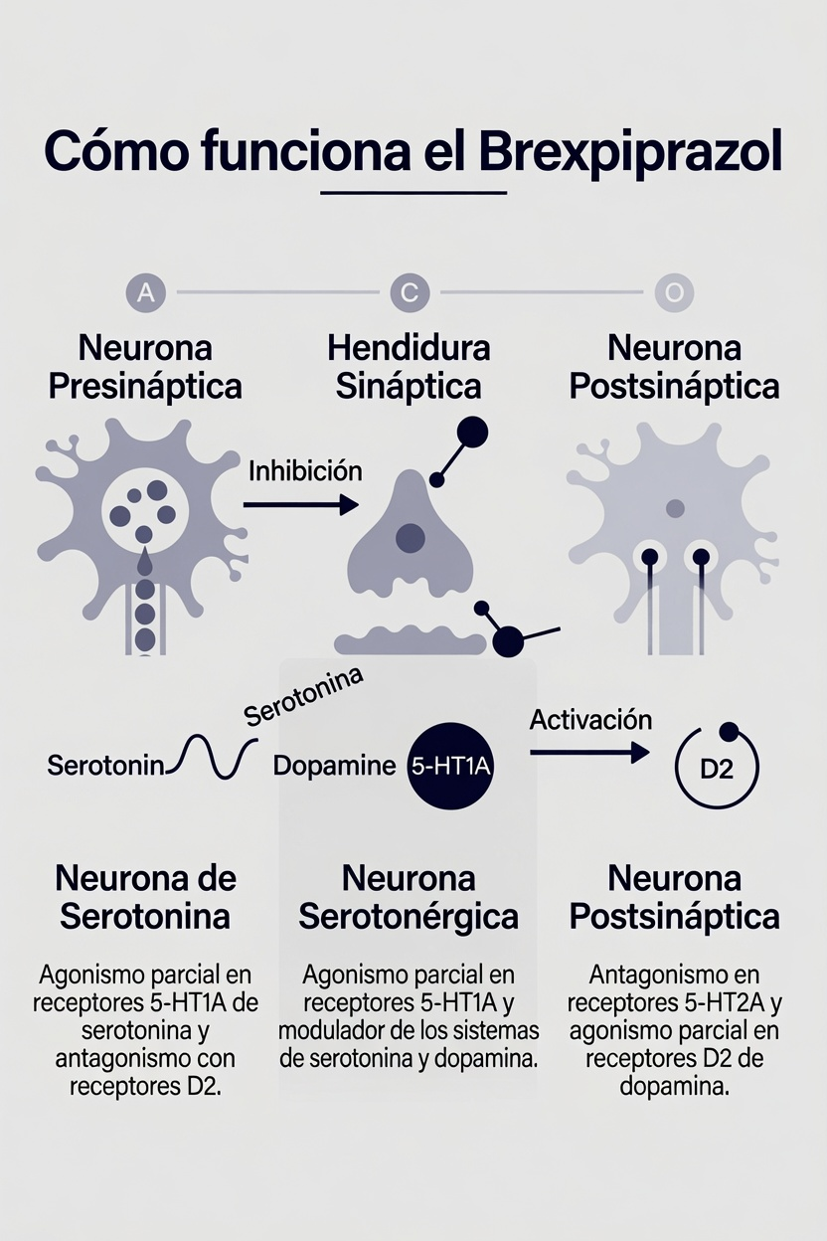
06
Mecanismo de acción
Agonista parcial de alta afinidad en receptores D2 y D3: normaliza el tono dopaminérgico — reduce la hiperactividad mesolímbica sin bloqueo excesivo.
Agonista parcial 5-HT1A: efecto ansiolítico, antidepresivo y procognitivo; favorece la tolerabilidad motora.
Antagonista potente 5-HT2A: mejora síntomas negativos y reduce el riesgo de síntomas extrapiramidales.
Antagonismo α1B y α2C adrenérgico: modula ánimo y respuesta de estrés.
Menor actividad intrínseca en D2 que el aripiprazol → menos activación, acatisia e inquietud.
Notes:
Mecanismo integral SDAM: agonismo parcial D2/D3/5-HT1A + antagonismo 5-HT2A/α. Menor actividad intrínseca D2 que aripiprazol es el diferencial clínico.

Slide 8
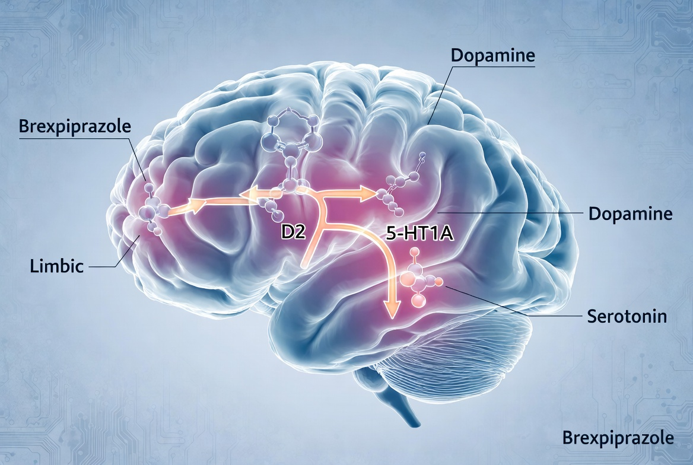
07
Farmacodinamia: el modelo de tres pilares
D2 / D3
Agonismo parcial
Estabiliza la dopamina: antipsicótico sin bloqueo total.
5-HT1A
Agonismo parcial
Ansiolítico, antidepresivo y neuroprotector motor.
5-HT2A
Antagonismo
Mejora síntomas negativos y reduce el riesgo extrapiramidal.
Notes:
Los tres pilares: agonismo parcial D2/D3, agonismo parcial 5-HT1A, antagonismo 5-HT2A. Concepto de 'sintonización' de circuitos límbico y cortical.

Slide 9
08
Perfil de afinidad receptorial
Receptor
Ki (nM)
Acción
5-HT1A
0,12
Agonista parcial
D2
0,30
Agonista parcial
D3
1,10
Agonista parcial
5-HT2A
0,47
Antagonista
α1B
0,17
Antagonista
α2C
0,59
Antagonista
Valores de Ki aproximados; afinidad subnanomolar en los sitios clave. Menor Ki = mayor afinidad.
Notes:
Afinidad subnanomolar/nanomolar en 5-HT1A, D2, 5-HT2A y α1B. Recalcar el equilibrio 5-HT2A>D2 y la fuerte ocupación α que explica el perfil.

Slide 10

09
Farmacocinética (ADME)
≈95%
4 h
>99%
≈91 h
Biodisponibilidad oral
Tmax plasmático
Unión a proteínas
Semivida de eliminación
Absorción: buena por vía oral; sin efecto clínicamente relevante de los alimentos.
Distribución: amplia; unión a albúmina y α1-glicoproteína ácida >99%.
Metabolismo: hepático por CYP3A4 y CYP2D6 → metabolito DM-3411 (sin contribución clínica relevante).
Estado estacionario en 10–12 días; semivida larga que permite dosis única diaria.
Eliminación: heces ≈46%, orina ≈25%.
Notes:
ADME: biodisp. ~95%, Tmax 4h, unión >99%, t½ ~91h (estado estable 10-12 días). Metabolismo CYP3A4/2D6. Clave para interacciones y ajuste en metabolizadores lentos.

Slide 11
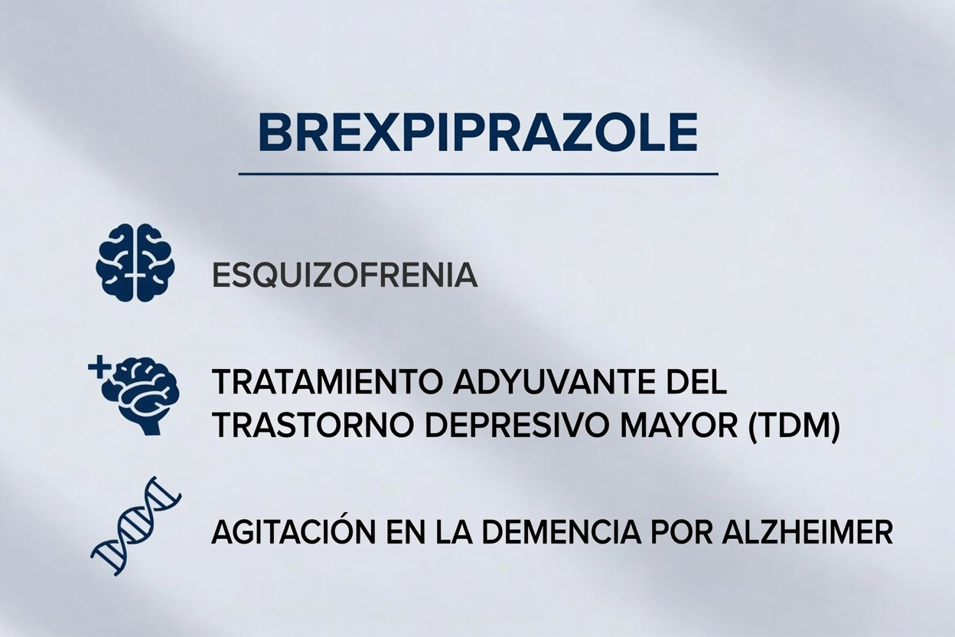
10
Indicaciones aprobadas
1
Esquizofrenia
Monoterapia en adultos; también estudiada para el mantenimiento a largo plazo.
2
Depresión mayor (TDM)
Tratamiento adyuvante a antidepresivos en respuesta inadecuada.
3
Agitación en Alzheimer
Agitación asociada a la demencia de Alzheimer (aprobación FDA 2023).
Notes:
Tres indicaciones: esquizofrenia, TDM adyuvante y agitación en Alzheimer (2023). Enfatizar que la agitación en demencia mantiene la advertencia de mortalidad.

Slide 12

11
Esquizofrenia: evidencia clínica
Ensayos pivotales de fase 3 (p. ej. VECTOR y BEACON), doble ciego y controlados con placebo, a 6 semanas.
Reducción significativa de la puntuación total PANSS con 2–4 mg/día frente a placebo.
Mejoría también en la escala CGI-S de gravedad global.
Estudios de mantenimiento: prolongación significativa del tiempo hasta la recaída.
Baja incidencia de acatisia y buen perfil de tolerabilidad a largo plazo.
2–4 mg
6 sem
↓ PANSS
Dosis eficaz/día
Ensayos pivotales
Desenlace primario
Notes:
Fase 3 a 6 semanas: reducción PANSS con 2-4 mg. Mantenimiento: mayor tiempo a recaída. Tolerabilidad motora favorable.

Slide 13

12
Depresión mayor: terapia adyuvante
Indicado como complemento del antidepresivo cuando la respuesta es inadecuada.
Ensayos pivotales (PYXIS/POLARIS): reducción significativa de la escala MADRS frente a antidepresivo + placebo.
Dosis objetivo habitual: 2 mg/día (rango 1–3 mg).
Beneficio sobre síntomas depresivos residuales con inicio de acción en las primeras semanas.
Vigilar acatisia, aumento de peso y somnolencia como efectos más frecuentes en este contexto.
+ADT
1–3 mg
Adyuvante, no monoterapia
Rango de dosis
Notes:
Adyuvante en TDM con respuesta parcial. MADRS mejora frente a placebo. Dosis diana 2 mg. Advertencia de suicidalidad en jóvenes por el contexto antidepresivo.

Slide 14

13
Agitación en la demencia de Alzheimer
Primer y único fármaco con indicación aprobada por la FDA (2023) para esta condición.
Dos ensayos de fase 3: reducción significativa del Cohen-Mansfield Agitation Inventory (CMAI).
Dosis objetivo de 2–3 mg/día tras titulación gradual.
Aborda una necesidad no cubierta: la agitación es de las manifestaciones más angustiantes de la demencia.
Persiste la advertencia enmarcada de mayor mortalidad en ancianos con psicosis por demencia.
CMAI ↓
2–3 mg
Desenlace primario
Dosis diana/día
Notes:
Aprobación 2023, primera en su clase para agitación en Alzheimer. CMAI mejora. Balance beneficio-riesgo individualizado; mantiene boxed warning de mortalidad.

Slide 15

14
Brexpiprazol y los trastornos de la conducta
Los trastornos de la conducta agrupan patrones persistentes de agresividad, impulsividad y transgresión de normas sociales.
En el paciente psiquiátrico y en la demencia se expresan como agitación, hostilidad y conducta disruptiva.
Racional SDAM: el equilibrio dopamina-serotonina (agonismo parcial D2/5-HT1A + antagonismo 5-HT2A) atenúa la impulsividad y la agresividad.
Evidencia aprobada limitada a la agitación en la demencia de Alzheimer; otros usos conductuales son off-label y con evidencia emergente.
No aprobado en el trastorno de conducta de niños y adolescentes; requiere valoración especializada.
Principio de uso
Siempre como complemento de las intervenciones psicosociales de primera línea, iniciando a dosis bajas y con monitorización estrecha.
Notes:
Trastornos de la conducta: agresividad/impulsividad. Racional SDAM. Solo la agitación en Alzheimer está aprobada; el resto es off-label con evidencia limitada. No aprobado en conducta infanto-juvenil. Complemento de intervenciones psicosociales.

Slide 16
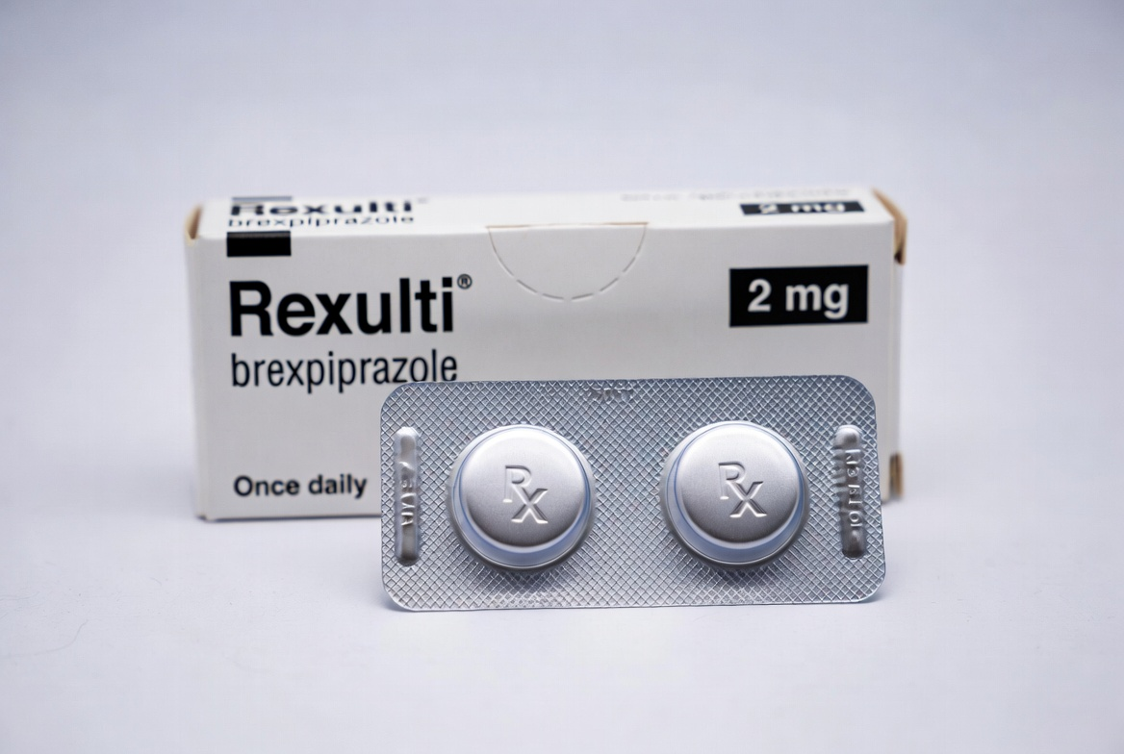
15
Posología y administración
Indicación
Inicio
Objetivo
Máx.
Esquizofrenia
1 mg (días 1–4)
2–4 mg
4 mg
TDM (adyuvante)
0,5–1 mg
2 mg
3 mg
Agitación/Alzheimer
0,5 mg (1.ª sem.)
2–3 mg
3 mg
Una toma diaria, con o sin alimentos; titulación gradual para minimizar la acatisia.
Comprimidos: 0,25 · 0,5 · 1 · 2 · 3 · 4 mg.
Reducir dosis en insuficiencia hepática o renal moderada-grave.
Notes:
Titulación siempre gradual. Presentaciones 0,25–4 mg. Dosis única diaria. Ajuste en insuficiencia hepática/renal moderada-grave.

Slide 17

16
Titulación e individualización
Amplio abanico de concentraciones (0,25–4 mg) que facilita una titulación fina y personalizada.
Escalar despacio reduce la incidencia de acatisia e inquietud al inicio del tratamiento.
Ajuste por farmacogenética: en metabolizadores lentos del CYP2D6, reducir la dosis a la mitad.
Con inhibidores potentes de CYP3A4 o CYP2D6, reducir la dosis; con inductores de CYP3A4, aumentarla.
La semivida larga favorece la adherencia y amortigua el impacto de una toma olvidada.
Notes:
Individualizar: rango de dosis amplio, titulación lenta, ajuste por CYP2D6/3A4. La t½ larga da margen frente a olvidos.

Slide 18

17
Reacciones adversas
Aumento de peso
Frecuente; vigilar parámetros metabólicos.
Acatisia
Dosis-dependiente; menor que con aripiprazol.
Somnolencia
Habitual al inicio; suele atenuarse.
Cefalea / nasofaringitis
Leves y transitorias.
Perfil metabólico y cardiovascular
Efecto moderado sobre peso y lípidos; elevación discreta de prolactina; impacto mínimo sobre el intervalo QTc. Menor activación/insomnio que el aripiprazol.
Notes:
Más frecuentes: peso, acatisia (menor que aripiprazol), somnolencia, cefalea. QTc mínimo, prolactina discreta. Menos activación que aripiprazol.

Slide 19

18
Advertencias y contraindicaciones
ADVERTENCIA ENMARCADA (BOXED WARNING)
Mayor mortalidad en ancianos con psicosis por demencia. Riesgo de ideación/conducta suicida en jóvenes tratados con antidepresivos.
Síndrome neuroléptico maligno y discinesia tardía.
Alteraciones metabólicas: hiperglucemia, dislipidemia, aumento de peso.
Hipotensión ortostática, leucopenia/neutropenia, convulsiones y disfagia.
Trastornos del control de impulsos (p. ej. ludopatía) y disregulación térmica.
Contraindicado ante hipersensibilidad conocida al brexpiprazol.
Notes:
Boxed warning: mortalidad en demencia y suicidalidad en jóvenes. Además SNM, discinesia tardía, metabólico, ortostatismo, impulsividad. Contraindicación: hipersensibilidad.

Slide 20
19
Interacciones y poblaciones especiales
Interacciones farmacológicas
Poblaciones especiales
Inhibidores CYP3A4/CYP2D6
Reducir la dosis (a la mitad con inhibidores potentes).
Hepática/renal moderada-grave
Ajustar y reducir la dosis máxima.
Inductores de CYP3A4
Aumentar la dosis (hasta duplicarla).
Embarazo y lactancia
Valorar riesgo-beneficio; datos limitados.
Metabolizadores lentos CYP2D6
Reducir la dosis por mayor exposición.
Ancianos
Iniciar bajo y titular con precaución.
Notes:
Interacciones dominadas por CYP3A4/2D6: reducir con inhibidores y en metabolizadores lentos; aumentar con inductores. Ajustar en hepatopatía/nefropatía y ancianos.

Slide 21

20
Posicionamiento: brexpiprazol vs aripiprazol
Atributo
Brexpiprazol
Aripiprazol
Actividad intrínseca D2
Menor
Mayor
Acatisia / activación
Menor
Mayor
Antagonismo 5-HT2A
Más potente
Menor
Somnolencia / peso
Algo mayor
Menor
Idea clave: la menor actividad intrínseca D2 hace del brexpiprazol una opción con perfil de tolerabilidad motora más favorable, útil en pacientes sensibles a la acatisia o la activación.
Notes:
Frente a aripiprazol: menor actividad intrínseca D2, menos acatisia/activación, mayor antagonismo 5-HT2A; a cambio, algo más de somnolencia/peso. Elegir según el paciente.

Slide 22

21
Perlas clínicas para la práctica
✓
Titular siempre de forma gradual: es la mejor estrategia frente a la acatisia inicial.
✓
Monitorizar peso, glucemia y lípidos al inicio y periódicamente.
✓
Revisar el perfil farmacogenético/interacciones (CYP2D6 y CYP3A4) antes de fijar la dosis.
✓
La semivida larga aporta estabilidad plasmática y tolera bien los olvidos ocasionales.
✓
En agitación por demencia, individualizar y reevaluar el balance beneficio-riesgo.
Notes:
Cinco perlas: titulación gradual, monitorización metabólica, interacciones CYP, ventaja de t½ larga, individualización en demencia.

Slide 23
Conclusión
El brexpiprazol es un antipsicótico atípico de nueva generación (SDAM) que estabiliza los sistemas dopaminérgico y serotoninérgico.
Su menor actividad intrínseca D2 se traduce en eficacia antipsicótica con menor acatisia y activación.
Cuenta con evidencia sólida en esquizofrenia, como adyuvante en depresión mayor y, desde 2023, en la agitación por Alzheimer.
Perfil de seguridad manejable con titulación gradual y monitorización metabólica adecuada.
Herramienta valiosa cuando se selecciona e individualiza correctamente al paciente.
Notes:
Síntesis: SDAM eficaz y con tolerabilidad motora favorable, tres indicaciones con evidencia, seguridad manejable. Su valor depende de la individualización.

Slide 24
22
Referencias bibliográficas
1. Otsuka America Pharmaceutical. Rexulti® (brexpiprazol): Información de prescripción (Prescribing Information). 2023.
2. Maeda K, et al. Brexpiprazole I: In vitro and in vivo characterization of a novel serotonin-dopamine activity modulator. J Pharmacol Exp Ther. 2014;350(3):589–604.
3. Citrome L. Brexpiprazole: a new dopamine–serotonin system stabilizer. Int J Clin Pract. 2015;69(9):978–997.
4. Correll CU, et al. Efficacy and safety of brexpiprazole for the treatment of schizophrenia. Am J Psychiatry. 2015;172(9):870–880.
5. Kane JM, et al. A multicenter, randomized, double-blind trial of brexpiprazole in schizophrenia. Schizophr Res. 2015;164(1–3):127–135.
6. Thase ME, et al. Adjunctive brexpiprazole in major depressive disorder (PYXIS/POLARIS). J Clin Psychiatry. 2015;76(9):1224–1231.
7. Grossberg GT, et al. Brexpiprazole for agitation associated with Alzheimer's dementia: phase 3 trial. Am J Geriatr Psychiatry. 2020;28(4):383–400.
8. Lee D, et al. Brexpiprazole for the treatment of agitation in Alzheimer dementia. JAMA Neurol. 2023;80(12):1307–1316.
9. Stahl SM. Mechanism of action of brexpiprazole: comparison with aripiprazole. CNS Spectr. 2016;21(1):1–6.
10. U.S. FDA. Approval of Rexulti for agitation associated with dementia due to Alzheimer's disease. 2023.
Notes:
Fuentes primarias: ficha técnica de Rexulti, estudios de Maeda/Citrome/Correll/Thase/Grossberg/Lee y revisiones de Stahl. Referencias formativas.

Slide 25

¡Gracias por su atención!
Preguntas y discusión clínica
Dra. Heydi Trujillo
Médico Psiquiatra
Notes:
Cierre y agradecimiento. Abrir espacio a preguntas y discusión de casos.

